Slide 1
Punoi:shpresa krasniqi Arsimtarja:Kumrije Maqedonci Lenda:Teknologji k.l9

Slide 2
Teknologjia e materialit.bazat e elektroteknikes
Zhvillimi I teknikes ka mundesuar te konstruktohen
Paisje teknike cilat I pordorim ne jeten e perditshme.
Keto paisje teknike bashkohore jan konstruktuar me
Qellim qe t’I plotsojn nevojat dhe kerkesat e njeriut ne kushte te sotme te jeteses,te cilat kan ndryshuar shum
Ne qe t’u pershtatemi ketyre ndryshimeve duhet te njohim keto paisje teknike dhe aparate dhe duhet te
Kemi dijeni per pordorimin dhe por mirmbajtejn e tyre
Prandaj per kete duhet te jemi teknikisht te arsimuar

Slide 3
Rreziqet qe mund te shkaktohen nga rryma elektrike dhe masat mbrojtese nga goditja elektrike
Gjat pordorimit jo te drejt te paisjeve elektrike mund te
Paraqiten rreziqe.Rreziqet kryesore nga rryma elektrike jan:
Rreziku I djegies nga harku elektrik dhe rreziku I goditjes
Elektrike te trupit te njeriut.Djegiet per shkak te harkut
elektrik shkaktohen kur nderprersin qarkun,ne te cilin
Kalojn rryma te medha.Gjat kesaj nderprerje ndodh harku
Elektrik,I cili esht I rrrezikshem, per njerzit qe ndodhen
Afer tij.Ai perveq djegies se lekures, shkakton ne disa raste
Edhe verbin te pjesshem te syve.

Slide 4
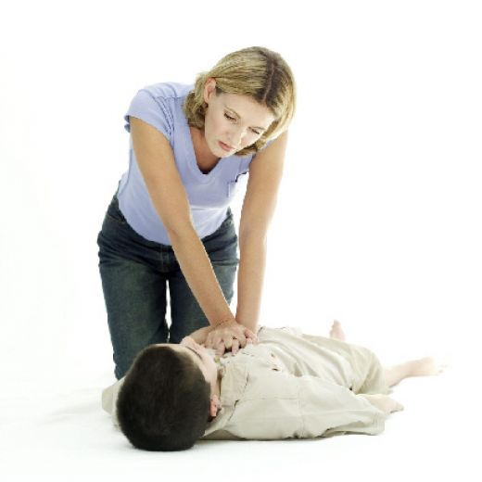
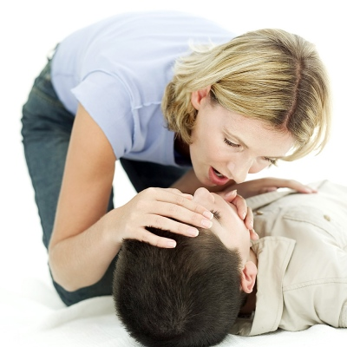
Ndihma e par behet me an te frymarrjes artificiale dhe masazhit te jashtem te zemres.Frymarrja artificiale behet me metoden nga goja ne goj ose nga goja ne hund pasi keshtu arrihet te jepet nje sasi
te mjaftushme te ajrit ne mushkerit e te aksidentuarit.Para se te jepet frymarrja artificialei aksidentuari duhet njeherte qlirohet nga pjeset shtrengueseqe veshtirsojn frymarrjen.

Slide 5
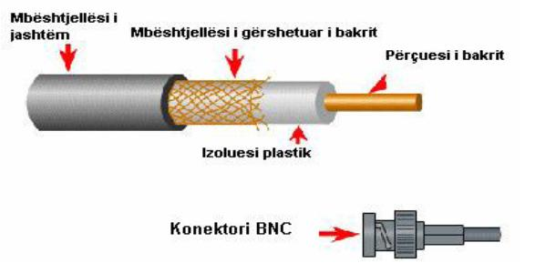
Materialet Izoluese
Materiet te cilat nuk per-
Mbajn grimca te lira te
Elektrecitetit dhe nuk do
Mund te mundosojn kal-imin e rrymes elektrike,
Quhen materie izoluese
(vequese).Keto materie
Sherbejn per izolimin e
Materialeve izoluese.Veti-t e materialeve izoluese varen nga temperatura,p-randaj ne keto materiale
Caktohet temperatura kufizuese e cila tregon se deri ne at temp.. Materi-ali izoluesi mban vetit e veta izoluese dhe mekanike.

Slide 6
Prodhimi I energjis elektrike
Energjia elektrike mund te shendrrohet leht ne ndonj
Form tjeter te energjis ne paisje elektrike.Keshtu energjia
Elektrike mund te shendrrohet ne energji mekanike,
Termike te drites etj.Energjia elektrike e cila nevojitet
Per punen e paisjeve elektrik mund te fitohet ne sasi te
Mjaftueshme ne burimet elektrike.Burimet elektrike
Jan paisje te cilat format e ndryshme te energjis shendrro-
Hen ne energji elektrike.Keshtu ne centralet elektrike
Energjia makenike e turbines shendrrohet ne energji
Elektrike apo ne gjenratorin elektrik.

Slide 7
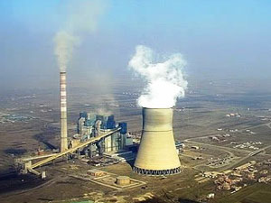
Termocentralet
Termocentrali esht objekt ne te
Cilin jan te vendosura paisjet
Porkatse energjetike ne te cilat behet shendrrimi I energjis se nxehtesis te lendes djegse ne
Energji elektrike.Termocentral-
Et si lend djegse per ngrohjen
E ujit me se shpeshti shfrytzojn
Thengjillin,mazutin,gazin natyror dhe materiet radioaktive-uraniumin(ne centralin nuklear.Ne paisjet e vendosura te termocentrali zhvillohen keto procese:ne kaldajen e avullit,uji I paster shendrrohet ne avull te ujit me ndihmen e nxehtesis se lendes djegse.

Slide 8
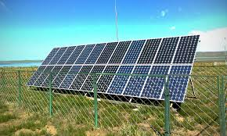
Centralet diellore
Funksionimi I nje centrali di-ellor qendron ne ate se energjia diellore,e cila nga pa-
Sqyrat drejtohet ne kullen dhe ne stufen diellore,behet shendrrimi ne energji te nxehtesis.Me kete nxehtesi do te ngrohet uji I cili kalon ne
Avull I cili me tuba percjellin
Ne lopatat e turbines dhe I ve
Ne levizje.boshti I turbines
Rrotullohet dhe ve ne levizje boshtin e gjeneratorit.

Slide 9
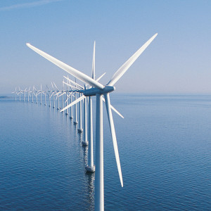
Centralet e eres
Centralet e eres ndertohen ne
Ato vende ku ka erera te forta
Gjat nje numri te madh te dit-ve gjat vitit.Per kete arsye keto
Centrale mund te jen vetem si burim plotesues I energjis elektrike.Keto centrale munt te
Punojn nese shpejtesia e eres
Esht me e madhe se shpejtesia
Minimale prej (4m/s) dhe me e vogel (12m/s).Ne centralet e me
Era energjia kinetike e eres shendrrohet ne ernergji makanike,dhe pastaj kjo na att elektrike.

Slide 10
Materialet elektroinstaluese
Qarqet elektrike ne leter mundt’I paraqesim grafikisht me skemat elektrike.Skemat elektrike jan te perbera
Prej simboleve elektrike.Ne tekniken e te shikuarit simbolet paraqesin shenja nepermjet te cilave diqka mund te njohim.Me simbole shenohen ne menyr grafike elementet elektroteknike dhe energjetike.Te
Gjitha komponentet elektrike dhe paisjet te cilat jan prodhuar sipas nje standardi dihet te ket nje shenj
standardit sipas te cilit jan prodhuar.

Slide 11
Gypat dhe kanalet instaluese
Gypat dhe kanalet sherbejn per futjen e percjellseve Duke bere mbrojtjen e tyre nga demtimet mekanike dhe ndikimet e tjera dhe njehkosisht arrihet edhe
Siguria e mjedisit nga ndikimi I percjellseve.Gypat
Mund te ndertohen nga plastika,metali dhe nga materi-
Alet e qendrueshme ndaj zjarrit.Ne instalimet elektrike
Me se shpeshti pordoren gypat e plastikes.Gypat insta-
Lues pordoren ne te gjitha vendet ku mund te shkaktohen demtime ne percjellsit elektrik ose percjellsit per sinjalizim.Ne kohet e fundit per instalime elektrike elektrike po pordoren edhe kanalet
Instaluese.

Slide 12
Materialet elektroinstaluese
Kutit shperndarse
qelsat
Kutia shperndarse
Qe sherben per vazhdimin ose
Degzimin e porcjellseve.Kutia
Shperndarse gjithashtu sherben
Per vendosjen e komponenteve
Elektrike.Kutit shpendarse jan
Te ndertuara nga plastika dhe
Duhet te jen te qendrueshme
Nga temperatura.Ato mund te jen te vendodsura ne mur ose mbi mur.
Qelsat jan komponente elektrike
Te cilat sherbejn per kyqjen dhe shky-
Qjen e qarkut elektrik.Qelsat te cilit
Pordoren ne instalimet elektrike
Quhen:qelsa instalues.
Qelsat instalues sipas funksionit qe kryejn ndahen ne:qelsa polar,qelsa-
Serik,qelsa alternativ qelsa rregulues etj.

Slide 13
Prizat dhe spinat
Siguresat instaluese
Per lidhjen e paisjeve elektrike
Mobile ne instalim elektrik te
Tensionit te ulet, pordoren paisjet
per lidhje (prizat) Paisjet mobile
Jan:llamba elektrike,aparatet termike,elektromotoret
Radio-paisjet,televizioni etj
Prizat mund te jen :
Njefazore me dhe pa kontakt mbrojts (230v)
Trifazore(400v)
Siguresat jan komponent
Mbrojtese te cilat mbrojn percjellsit dhe kabllot e
Instalimit elektrik nga rryma
E medha per shkak te mbi
Mbikarkesave ose lidhjeve
Te shkurtera.siguresat I vendosim ne fillim te percjellsit te kabllos apo te instalimit te cilin duhet mbrojtur.Siguresat te cilat I mbrojn percjellsit dhe kabllot
E qarqeve te ndryshme vendos-s
En nje kuti e cila quhetkuader shperndares.

Slide 14
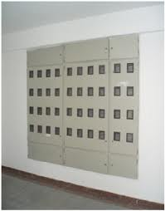
Kuadri shperndares
Fytet e poqit
Kuadri kryesor shperndares
Esht vendi ku fillon instalimi
Elektrik I nje shtepie.Kuadri kryesor shperndares esht nje dollap matalike,ku vjen kabllo per furnizim me energji
Elektrike te instalimit elektrik te nje shtepie.
Fytet e poqit sherbejn per lidh-
Jen e poqit ne rrjetin elektrik.
Ato jan te ndertuara nga porcelani
Ose nga masat plastike dhe ne pje-
Set e brendshme kan pjes matalike
Por kontakt elektrik
Ne mes te poqitdhe rrjetit elektrik.

Slide 15
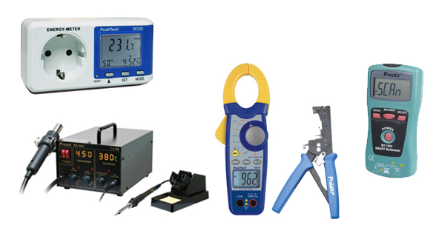
Puna me instrumentet matse
Per matjen e madhesive elektrike pordoren instrumentet matese te
Cilet mund te jena regjistruese.keta instrumenta jan me te komplikuara dhe per ato duhet dihet shkalla matse dhe vendi ku duhet lidhur.

Slide 16
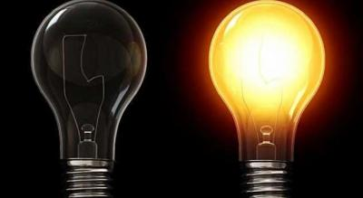
MATJA E RRYMES ELKTRIKE:ESHT TREGUAR SE MENYRA E MATJES SE RRYMES ELEKTRIKE DHE SKEMA E LIDHJES PER MATJEN E RRYMES ELEKTRIKE.

Slide 17
Matesi I energjis elektrike
Per matjen e energjis elektrike te shpenzuar pordoret
Matesi I energjis elektrike.Matsi I energjis elektrike
Perbehet nga dy bobina ose nga dy qarqe:Nga qarku I
Rrymes ose nga qarku I tensionit.Matesi I energjis ka nje
Disk qe rrotullohet ne rastin e kyqjes se shpenzuesit
Te energjis elektrike ne pun.
Shpejtesia e rrotullimit te pllakes varet nga fuqia elektri-I
Ike e shpenzueseve te cilet jan kyqur.Keshtu sa me e madhe te jet fuqia e shpenzuesve te kyqur pllaka do
Rrotullohet sa me shpejt dhe shpenzimi I energjis do te
Jet me I madh.

